Slide 1

Trường Tiểu học Hoà Nghĩa- quận Dương Kinh
MÔN: TOÁN 1
Bài 38:
Ôn tập các số và phép tính trong phạm vi 10
Giáo viên: Đỗ Thị Hoàn

Slide 2
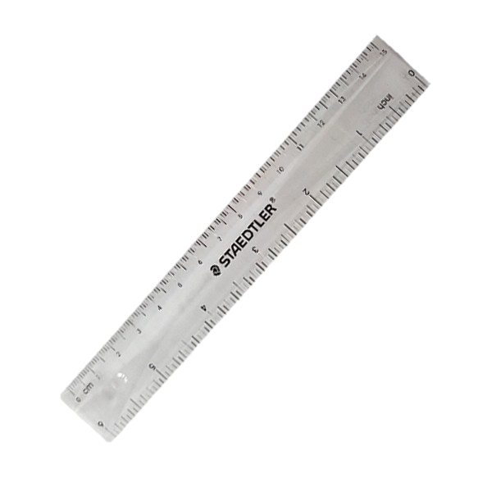
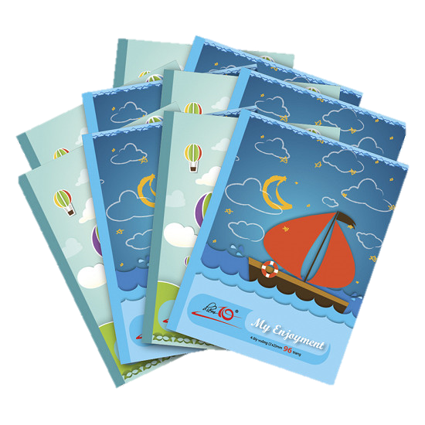
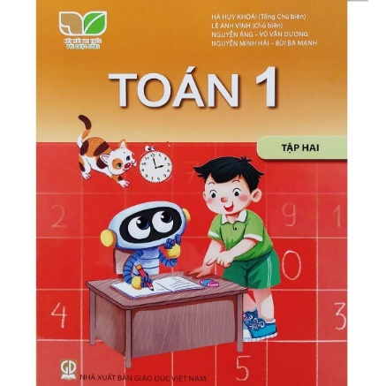
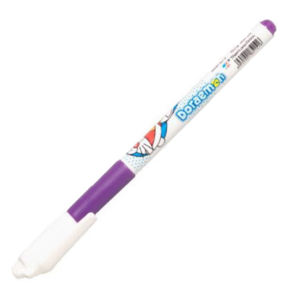
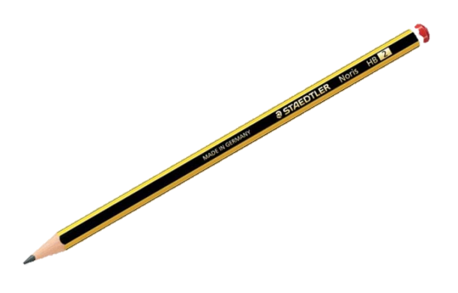
Chuẩn bị

Slide 3

Bài 38:
Ôn tập các số và phép tính trong phạm vi 10

Slide 4
Tiết 1

Slide 5





Slide 6
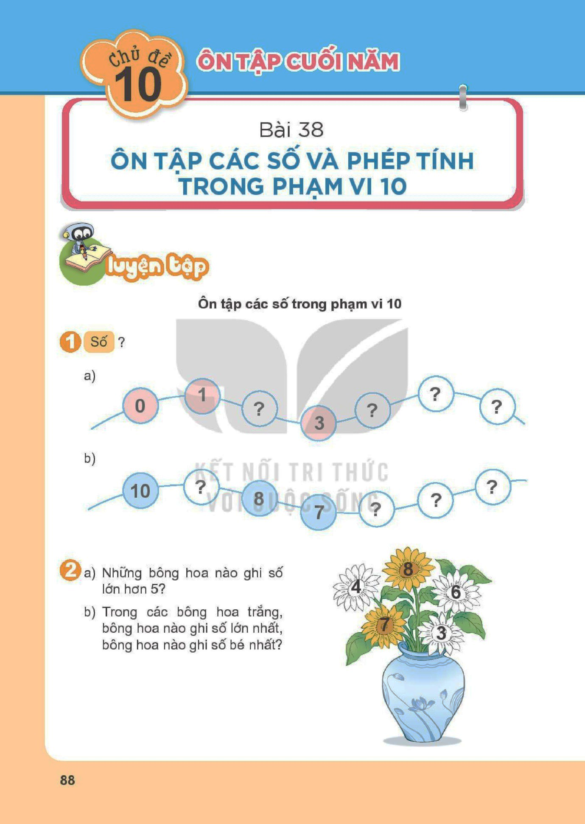
5
2
4
6
9
4
5
6

Slide 7
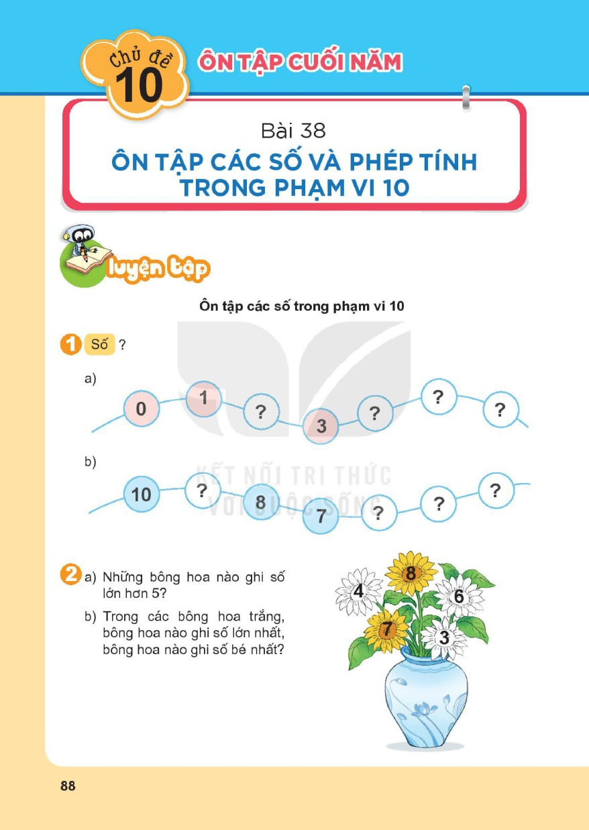
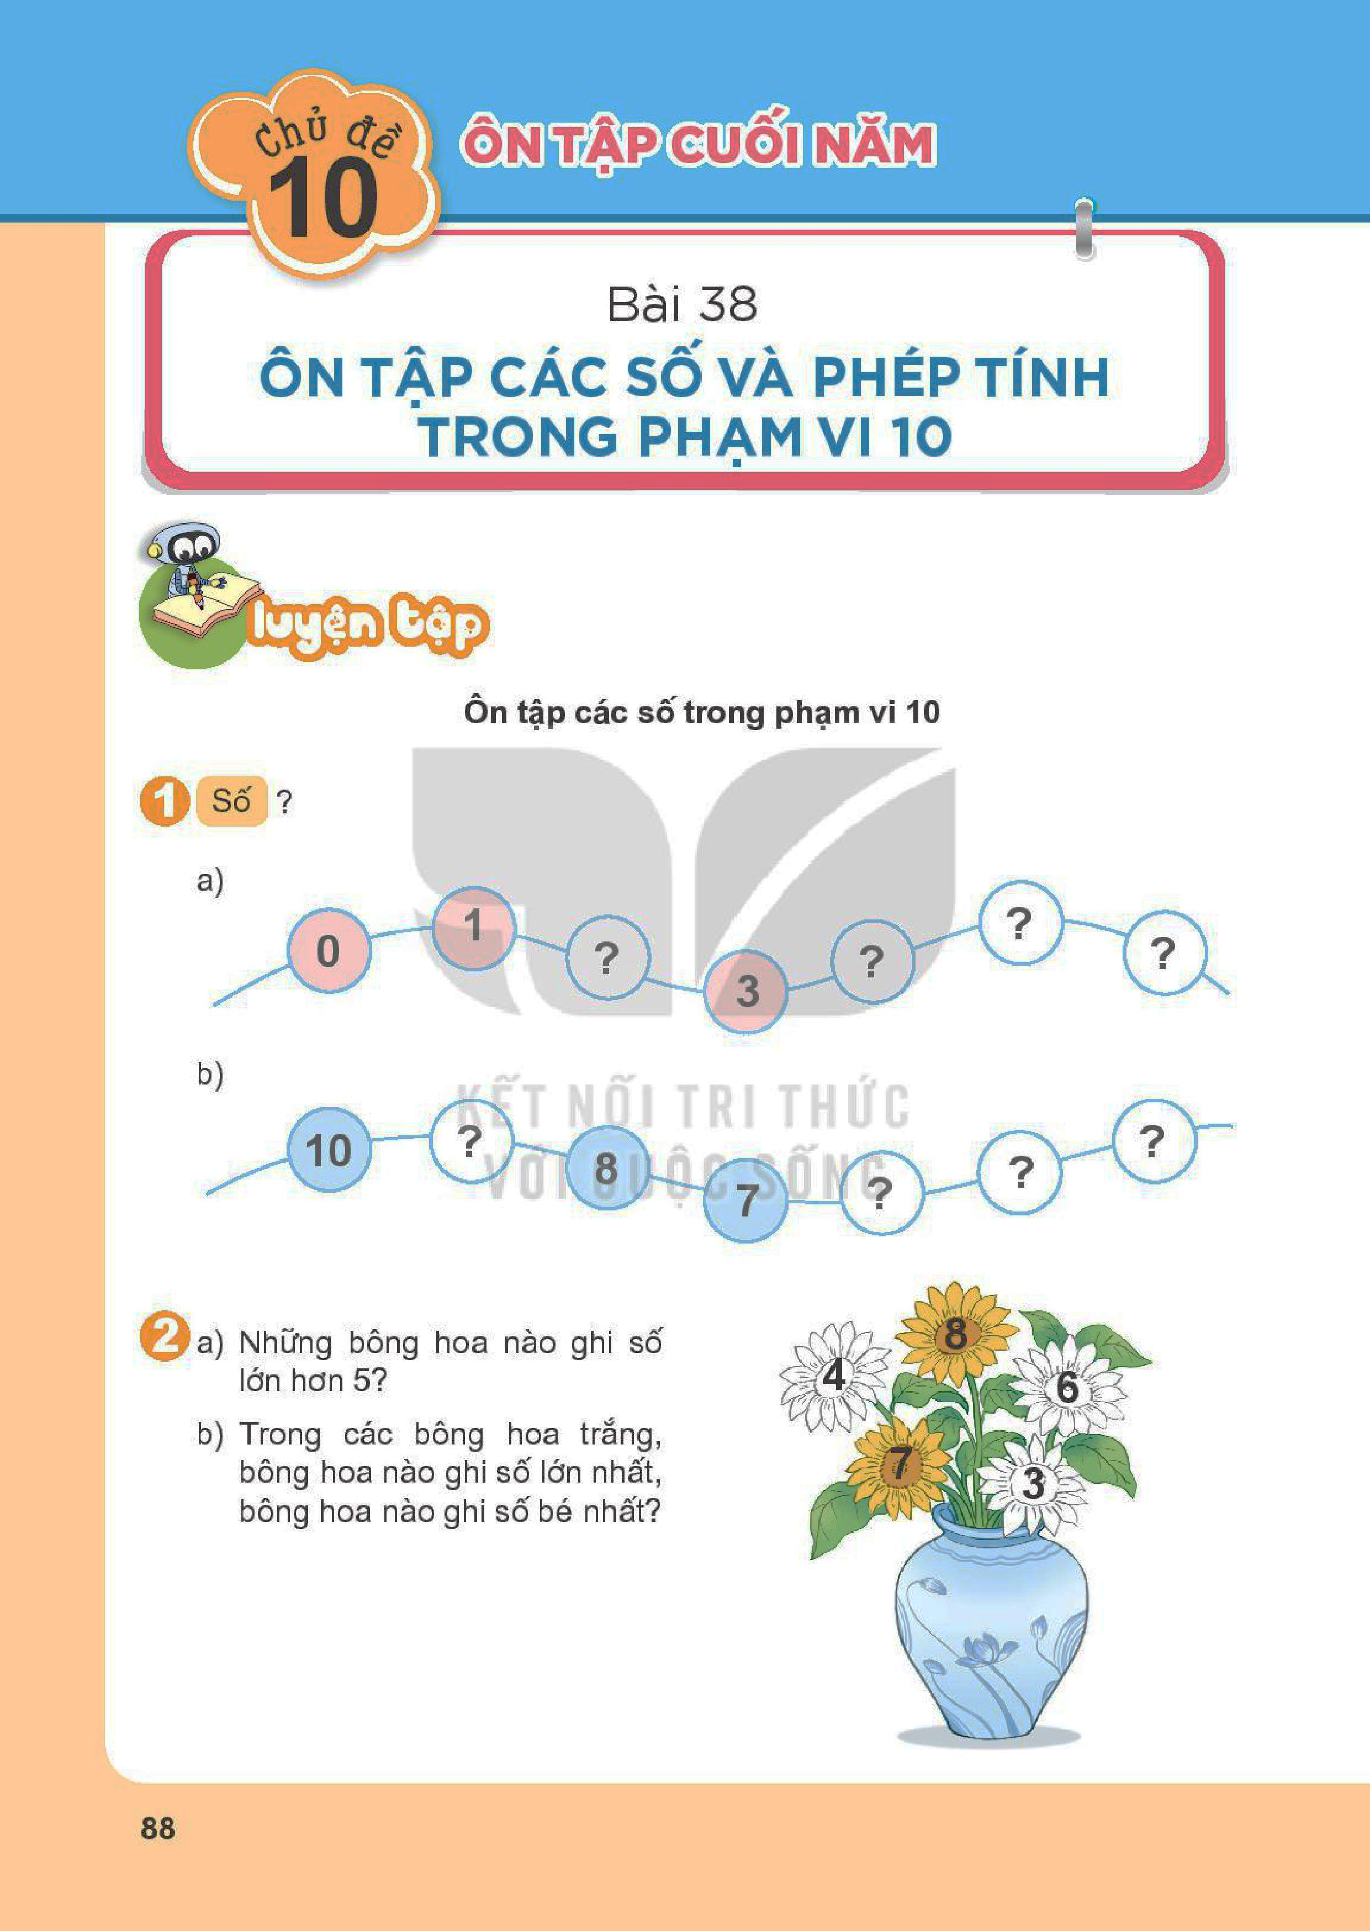

a. Những bông hoa ghi số lớn hơn 5 là: bông hoa 6, 7, 8.
b. Bông hoa trắng ghi số lớn nhất là: 6
Bông hoa trắng ghi số bé nhất là: 3

Slide 8
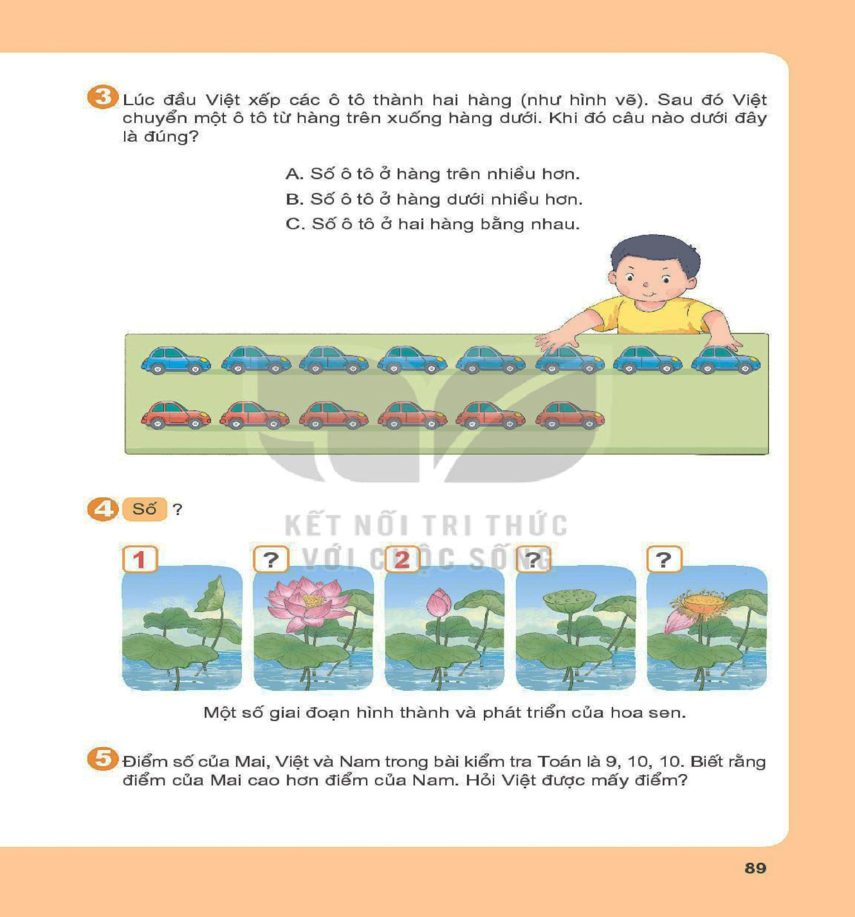

Slide 9

3
5
4

